Slide 1
「生殖システム生物学」
動物生殖システム分野 Laboratory of Genome Stability
2021_12_2
3 限目 放射線の生物影響

Slide 2
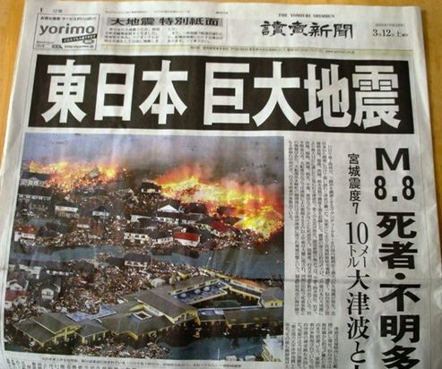

Slide 3
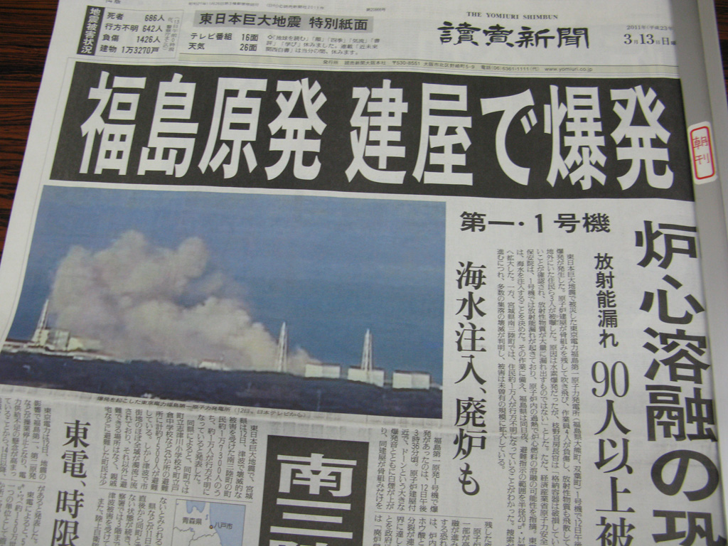

Slide 4
２０１１年の東葛地区の状況
東京電力福島第一原発事故に伴う放射性物質の放出による
環境汚染（放射能汚染）
東葛地区（流山、柏、我孫子、松戸）は
周りに比べて線量が高い
市内で局所的に線量が高い箇所の検出
(平成23年10月22日 読売新聞朝刊)
(文部科学省、航空機広域モニタリング結果より）

Slide 5
放射線とはなにか？
放射線とは、高速度で走る（飛ぶ）粒子または波長のごく短い電磁波です。アルファ線、ベータ線、ガンマ線、Ｘ線のほか、宇宙放射線に含まれていたり、あるいは加速器でつくられる陽子線、重粒子線、中性子線などがあります。
中性子が多くて不安定な¹³¹I は、ベータ壊変（中性子が電子と反電子ニュートリノを放出して陽子になる）を起こして、¹³¹Xe になります。
放射線を出す性質のことを放射能と言います。
放射能をもつ物質のことを放射性物質と言います。
放射線を出すと、その原子核は別の種類の原子核に変わります。（I→Xe）
これを壊変（かいへん）あるいは崩壊（ほうかい）と言います。
放射能の強さは、壊変を起こす程度で表されます。
１秒間に１回壊変を起こす放射能の強さを 1 Bq（ベクレル）と言います。
壊変を起こして放射線を出すと、その放射性物質はなくなります。
なくなる速度は放射性物質によって決まっていて、ちょうど半分になるまでの時間を半減期と言います。
人体に放射線があたった場合に、人体が受けるリスク（危険度）を表す量を
線量当量と言い、その単位が Sv（シーベルト）です。

Slide 6
核分裂反応と原子力発電
²³⁵U + 中性子
⁹⁵Y + ¹³⁹I + 中性子２個
+ 膨大な熱
¹³⁹I → ¹³⁸Xe ¹³⁷Cs ,¹³⁷Ba , ・・・
(ウィキペディアより）
²³⁵U + 中性子
¹⁴¹Ba + ⁹²Kr + 中性子3個
+ 膨大な熱
(財団法人エネルギー総合工学研究所HPより）
1g の ²³⁵U から、8.2 x 10¹⁰J のエネルギーが得られる。
火力発電の300万倍の効率．．．

Slide 7
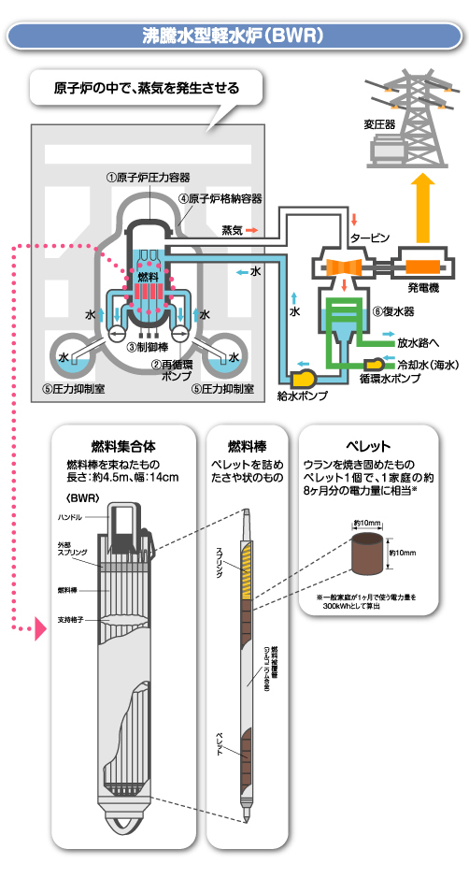
原子力発電
圧力容器
格納容器
東北電力ホームページより
(http://www.tohoku-epco.co.jp/electr/genshi/shiryo/system/03.html）

Slide 8
放射線が細胞にあたると何が起こるのか？
DNA の２重らせん鎖が切れて壊れます（DNA障害）。細胞は強力にこれを直します（DNA修復）。ですが、DNA修復は100%完璧ではなく、低い確率（1Svあたり1/10,000前後)で「直し損ない」が生じます。これが突然変異です。突然変異が蓄積すると、やがて細胞ががん化すると考えられています。

Slide 9
放射線によるヒトの健康への影響（確率的影響＝がんになる可能性）
広島、長崎の被爆データより、1000 mSv の被ばくによってがんの発生率が 60%上昇するとされています。低線量においても、放射線による発がんのリスク（危険性）が被ばく線量に比例して増加すると仮定すると、100 mSv 被ばくによって 6%、20 mSv 被ばくによって 1.2%、10 mSv 被ばくによって0.6% 上昇すると考えられます。
1000 mSv 被ばくによって、発がんリスクは 60% 増加する
100 mSv 被ばくによって、発がんリスクは 6% 増加する
20 mSv 被ばくによって、発がんリスクは 1.2% 増加する
10 mSv 被ばくによって、発がんリスクは 0.6% 増加する
300
200
がんの発生比率（％）
放射線被ばくによる増加分
6
60
100
100
100
自然発生分
UNSCARE １９９３年報告
0
100
1000
2000
3000
線量(ミリシーベルト）

Slide 10
放射線が細胞にあたると何が起こるのか？
（一度に）100 mSv 未満の被ばくでは、発がんのリスクはそれ相応に高まるが、影響が小さくてわからない（見えない）。
何回にも分けて合計100 mSv被ばくする場合は、一度に100 mSv 被ばくする場合よりも影響が少ない（細胞が傷を治すから。大体３から５分の１）。
子供(乳幼児、10歳くらいまで）は、放射線の被ばくによる発がんのリスクが成人の
２～３倍高いと考えられています。

Slide 11
柏キャンパスの隣の国立がん研究センター東病院での放射線レベル測定結果
http://www.ncc.go.jp/jp/shinsai/sokutei_ncce.html
東京大学の環境放射線情報に関するＱ＆Ａ
http://www.u-tokyo.ac.jp/ja/administration/erc/QA.html
放射線影響学会 福島原発 QandA
https://www.jrrs.org/faqpage/
2011年12月25日の柏キャンパス（地上１ｍ） = 0.20 μSv / 時
柏（２）の平時の値は 0.05～0.1μSv/ 時
原発事故後の上昇分は、最大で 0.20 – 0.05 = 0.15 μSv / 時
最大で、1年間の被ばく線量は
0.15 (μSv / 時) x 24 (時) x 365 (日) = 1314 μSv = 1.314 mSv
1.31 mSv の被ばくによって、がんの発症率は（最大で） 0.0804 % 上昇する。
10,000 人が 1.31 mSv 被ばくすると、がんになる人が（最大で） 2.4 人増加する。

Slide 12
放射線によるヒトの健康への影響（確率的影響＝がんになる可能性）
広島、長崎の被爆データより、1000 mSv の被ばくによってがんの発生率が 60%上昇するとされています。低線量においても、放射線による発がんのリスク（危険性）が被ばく線量に比例して増加すると仮定すると、100 mSv 被ばくによって 6%、20 mSv 被ばくによって 1.2%、10 mSv 被ばくによって0.6% 上昇すると考えられます。
1000 mSv 被ばくによって、発がんリスクは 60% 増加する
100 mSv 被ばくによって、発がんリスクは 6% 増加する
20 mSv 被ばくによって、発がんリスクは 1.2% 増加する
10 mSv 被ばくによって、発がんリスクは 0.6% 増加する
300
1.31 mSv 被ばくによって、発がんリスクは 0.0804 % 増加する
200
0.0804
がんの発生比率（％）
放射線被ばくによる増加分
6
60
100
100
100
100
自然発生分
UNSCARE １９９３年報告
0
100
1000
2000
3000
線量(ミリシーベルト）

Slide 13
放射線が人間にあたると何が起こるのか？
1.31 mSv
100.0804 %
3002.4人
2.4人
3,335.68人
2.68人

Slide 14
放射線によるヒトの健康への影響（確率的影響＝晩性障害）
DNA の２重らせん鎖が切れて壊れます（DNA障害）。細胞は強力にこれを直します（DNA修復）。ですが、DNA修復は100%完璧ではなく、低い確率（1Svあたり1/10,000前後)で「直し損ない」が生じます。これが突然変異です。突然変異が蓄積すると、やがて細胞ががん化すると考えられています。
アポトーシス
プログラム細胞死
細胞のがん化
がんの発症

Slide 15
放射線によるヒトの健康への影響（確定的影響＝急性障害）
DNA の２重らせん鎖が切れて壊れます（DNA障害）。細胞は強力にこれを直します（DNA修復）。ですが、DNA修復は100%完璧ではなく、低い確率（1Svあたり1/10,000前後)で「直し損ない」が生じます。これが突然変異です。突然変異が蓄積すると、やがて細胞ががん化すると考えられています。
アポトーシス
プログラム細胞死
細胞のがん化
がんの発症

Slide 16
放射線によるヒトの健康への影響（確定的影響＝急性障害）
1 Sv以上の放射線を一度に被ばくすると、急性の健康障害が起こります。
ヒトの致死線量（半数が30日以内に死亡）は3-5 Gy とされています。
このような大量の放射線を一般市民が浴びることはありません。また、低線量被ばくでは決して起こりません。
1 Sv = 1,000 mSv =1,000,000 uSv
1 Sv | 一部の人に、嘔吐、倦怠感などの二日酔いに似た症状（放射線宿酔）が出るが、死には至らない。
1.5 SV 以上 | 造血細胞が死滅し、白血球と血小板が減少。出血が増えるとともに、免疫力が低下し、感染症が多発する。３０－６０日で死亡する場合がある(急性骨髄症候群）。
3-4 Sv | 脱毛や一時的紅班。 急性骨髄症候群、腸死によって３０日以内に半数が死滅する。
5 Sv 以上 | 小腸の幹細胞が死滅し、腸菅上皮が失われて下痢、細菌感染を起こし死に至る（腸死）。
7 Sv 以上 | 急性骨髄症候群および腸死によって、全員が３０日以内に死亡する。
30 Sv 以上 | 脳が傷害され、意識障害、ショック症状を示す。
1999年東海村JCOの臨界事故では２名が、6 から 20 Sv を被ばく

Slide 17
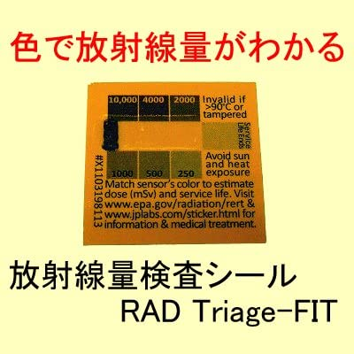

Slide 18
身の回りの放射線
日本では年間平均 1.4 mSv
自然放射線の被ばくと合計して、3.11 以前の日本人は平均で年間 3.6 mSv の放射線被ばくをしていました。
年間1 mSvが限度とするのは、原子力発電所の事故等、異常事態ではない場合の
目安にすぎません。1 mSv を超えると健康に障害があって、1 mSv 以下であれば
健康に障害が全くない、という意味ではありません。

Slide 19
身の回りの放射線
日本では年間平均 1.4 mSv
また、冷戦さなか大気圏内核実験がさかんに行われていた1960年代には、大量（現在の数百倍）の放射能物質が日本にも飛散して来ていました。
なので、西日本はストロンチウムが高いです。横浜でみつかったストロンチウムも、その頃に飛来してきたものです。

Slide 20
身の回りの放射線
日本では年間平均 1.4 mSv
⁴⁰K カリウム40 ベータ線とガンマ線を出す
（体重60kg の成人男性の場合、67 Bq/kg, 40 Bq/L 尿、12 Bq/L 海水 ）
数Bq のセシウムが母乳、尿から検出されても、被ばくによる健康障害の危険を心配することは現実的ではないと思います。
「わからない」のは事実ですが、「影響があるかもしれない」というデータがある訳ではありません。経験的にも、理屈の上からも「影響がない」と考えられるし、１年間かかる実験は難しいので、実験していない、という意味です。

Slide 21
身の回りの放射線
日本では年間平均 1.4 mSv
地上 400 km の軌道上を周回している国際宇宙ステーションでは、１日あたり0.3 ～1.0 mSv の宇宙線被ばくをします。
２週間で 4.2 ～ 14 mSv
宇宙に行った宇宙飛行士ががんになる率が高くなった。というデータはありません。
１ヵ月間で 9 ～ 30 mSv
３ヵ月間で 27 ～ 90 mSv
６ヵ月間で 54 ～ 180 mSv

Slide 22
内部被ばくについて
アルファ線は透過力が小さくて、紙一枚でブロックされます（遮蔽）。ベータ線は透過力がより大きくて、遮蔽するには厚さ 1 cm のアクリル板が必要です。ガンマ線はもっと透過力が大きくてほとんどの物体を突き抜けてしまうため、遮蔽するためには厚さ数 cm の鉛の板が必要となります。

Slide 23
内部被ばくについて
放射線を出す物質（放射性物質）が体の外に存在する場合には、アルファ線やベータ線は衣服や体の表面で遮蔽されますので、被ばくによる健康障害の危険は低いと言えます。しかし、アルファ線を出す²³⁹Pu やベータ線を出す ⁹⁰Sr、¹³¹I が体内に取り込まれると、取り込まれた放射性物質の周辺の組織や細胞を「効果的に」被ばくさせてしまいます（内部被ばく）。
外部被ばく
内部被ばく
セシウム137が頭に蓄積する訳ではありません。
セシウム137は取り込まれると体中に分布しますが、体外に排出されて70日ほどで半分になります（生物学的半減期）。
¹³⁷Cs
¹³⁷Cs
²³⁹Pu
¹³¹I
¹³¹I
²³⁹Pu
⁹⁰Sr
⁹⁰Sr

Slide 24
内部被ばくについて
特に、甲状腺に蓄積する¹³¹I は甲状腺を内部被ばくさせて甲状腺がんを引き起こします。カルシウムと似ていて骨に蓄積する ⁹⁰Srは、骨髄の造血幹細胞を被ばくさせて白血病のリスクを高めます。²³⁹Puが肺にとりこまれると、アルファー線が強力に肺の細胞に内部被ばくを引き起こすと考えられていて、²³⁹Puの環境中の量は特に厳しく管理されています（1 Bq/kg)。
外部被ばく
内部被ばく
セシウム137が頭に蓄積する訳ではありません。
セシウム137は取り込まれると体中に分布しますが、体外に排出されて70日ほどで半分になります（生物学的半減期）。
¹³⁷Cs
¹³⁷Cs
²³⁹Pu
¹³¹I
¹³¹I
²³⁹Pu
⁹⁰Sr
⁹⁰Sr

Slide 25
内部被ばくについて
 | 半減期 | 生物学的半減期 | 実効半減期
¹³¹I ヨウ素 | ８日 | １３８日 | ７．５６日
¹³⁷Cs セシウム | ２９年 | ７０日 | ６９．６日
⁹⁰Sr ストロンチウム | ３０年 | ５０年 | １８．３年
²³⁹Pu プルトニウム | ２４０００年 | ２００年 | ２００年
物理的な半減期と生物学的半減期を考慮したのが、実効半減期です。
暫定基準 500 Bq/kg での内部被ばく量の大体の見積もり
１日あたり、2 kg の食料を摂取し、全ての食材が 500 Bq/kg の ¹³⁷Cs汚染をしていると仮定した場合
500 Bq/kg x 2 kg x 365 日 x (1.3 x 10 ⁻⁸ ) = 4.745 mSv
¹³¹I の場合には 2.2 x 10⁻⁸ を使って計算します。
⁹⁰Sr の場合には 2.8 x 10⁻⁸ を使って計算します。

Slide 26
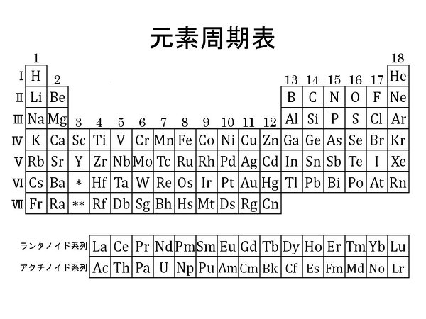

Slide 27
内部被ばくについて
 | 半減期 | 生物学的半減期 | 実効半減期
¹³¹I ヨウ素 | ８日 | １３８日 | ７．５６日
¹³⁷Cs セシウム | ２９年 | ７０日 | ６９．６日
⁹⁰Sr ストロンチウム | ３０年 | ５０年 | １８．３年
²³⁹Pu プルトニウム | ２４０００年 | ２００年 | ２００年
物理的な半減期と生物学的半減期を考慮したのが、実効半減期です。
暫定基準 500 Bq/kg での内部被ばく量の大体の見積もり
１日あたり、2 kg の食料を摂取し、全ての食材が 500 Bq/kg の ¹³⁷Cs汚染をしていると仮定した場合
500 Bq/kg x 2 kg x 365 日 x (1.3 x 10 ⁻⁸ ) = 4.745 mSv
¹³¹I の場合には 2.2 x 10⁻⁸ を使って計算します。
⁹⁰Sr の場合には 2.8 x 10⁻⁸ を使って計算します。

Slide 28
内部被ばくについて
暫定基準 500 Bq/kg での内部被ばく量の大体の見積もり
１日あたり、2 kg の食料を摂取し、全ての食材が 500 Bq/kg の ¹³⁷Cs汚染をしていると仮定した場合
500 Bq/kg x 2 kg x 365 日 x (1.3 x 10 ⁻⁸ ) = 4.745 mSv
4.745 mSv の被ばくによって、がんの発症率は（最大で） 0.2847 % 上昇する。
4.745
60% x
= 0.2847 %
1000
10,000 人が 4.745 mSv 被ばくすると、がんになる人が（最大で） 3000 人から 3008.5 人に増加する。
現実には、全ての食材が 500 Bq/kg の 汚染をしているものを１年間食することはあり得ないので、予想される被ばく線量はずっと低いと考えるべき。

Slide 29
内部被ばくについて
流通している食品類は、問題ないと考えて大丈夫です。
農協、漁協、生産者は、真剣に農産物、水産物の放射能検査をしています。
暫定基準以下であっても、カウントが出ると出荷を控えています（風評被害を防ぐため）。
ただ、キノコ類（露地もの）は若干高くなるみたいです。
⁴⁰K（ベータ線、ガンマ線） は食べ物全てに含まれています。
お米 30-35 Bq/kg、野菜類 約 50-100 Bq/kg、肉類 100-200 Bq/kg、
福島県沿岸の漁協は完全に操業停止しています。
牛肉の件もありますので、報道等には今後も注意してください。
どうしてあのような高濃度汚染の牛肉が流通したのか、原因は不明。

Slide 30
雨どいの出口、排水溝、落ち葉の吹き溜まり、そのほか雨水が溜まるような所は
放射線が高い傾向があります。
たばこ1本の喫煙による発がんリスクは、1 μSv/h の場所に 3.4 時間居続けて被ばくする
線量によるリスクと同じであると計算されます。
たばこの常習者はがんの発症率が 60% 上昇する。すなわち、1,000 mSv の放射線を
被ばくした場合と同じとされている。
1日に20本たばこを吸い、40年喫煙する場合、
20 x 365 x 40 = 292,000 本のタバコを吸うこととなる。
したがって、タバコ1本を喫煙した場合のがん発症のリスクは
1,000 mSv / 292,000 = 0.00342 m Sv = 3.42 μSv の放射線被ばくと同じと計算される。
たばこ1本の喫煙は、1 μSv/h の場所に 3.4 時間居続けて被ばくする線量によるリスクと
同じであると計算される。
たばこ1本の喫煙は、0.3 μSv/h の場所に約 12 時間居続けて被ばくする線量によるリスクと
同じであると計算される。

Slide 31
放射線によるヒトの健康への影響（確率的影響＝がんになる可能性）
広島、長崎の被爆データより、1000 mSv の被ばくによってがんの発生率が 60%上昇するとされています。低線量においても、放射線による発がんのリスク（危険性）が被ばく線量に比例して増加すると仮定すると、100 mSv 被ばくによって 6%、20 mSv 被ばくによって 1.2%、10 mSv 被ばくによって0.6% 上昇すると考えられます。
1000 mSv 被ばくによって、発がんリスクは 60% 増加する
100 mSv 被ばくによって、発がんリスクは 6% 増加する
20 mSv 被ばくによって、発がんリスクは 1.2% 増加する
10 mSv 被ばくによって、発がんリスクは 0.6% 増加する
300
1.31 mSv 被ばくによって、発がんリスクは 0.0804 % 増加する
200
0.0804
がんの発生比率（％）
放射線被ばくによる増加分
6
60
100
100
100
100
自然発生分
UNSCARE １９９３年報告
0
100
1000
2000
3000
線量(ミリシーベルト）

Slide 32
放射線によるヒトの健康への影響（確率的影響＝がんになる可能性）
1.31 mSv
100.0804 %
3002.4人
2.4人
3,335.68人
2.68人
2011年12月25日の柏キャンパス（地上１ｍ） = 0.20 μSv / 時
柏（２）の平時の値は 0.05～0.1μSv/ 時
原発事故後の上昇分は、最大で 0.20 – 0.05 = 0.15 μSv / 時
最大で、1年間の被ばく線量は
0.15 (μSv / 時) x 24 (時) x 365 (日) = 1314 μSv = 1.314 mSv

Slide 33
放射線が細胞にあたると何が起こるのか？
東京直下型地震の発生確率（今後４年間内に 70% ）
4.8/10,000
年間２０ミリシーベルト程度までの被ばくは、
事実上健康には影響ありません。
むしろ、不必要に心配してストレスに感じるほうが
健康に悪影響をもたらします。

Slide 34
東海地震が明日起こる確率(今後30年内に87%）
＝ 今後の30年が100回あるとして、その中で87回で東海地震が起きる
＝ 365 x 30 x 100 日のうち、87日で東海地震が起きる
＝ 1,095,000 日のうち、87 日で東海地震が起きる
87
0.79
=
1,095,000
10,000
東京直下型地震の発生確率（今後４年間内に 70% ）
＝ 今後の4年が100回あるとして、その中で70回で東海地震が起きる
＝ 365 x 4 x 100 日のうち、70日で東海地震が起きる
＝ 146,000 日のうち、70 日で東海地震が起きる
70
4.8
=
146,000
10,000

Slide 35
放射線によるヒトの健康への影響（確率的影響＝がんになる可能性）
広島、長崎の被爆データより、1000 mSv の被ばくによってがんの発生率が 60%上昇するとされています。低線量においても、放射線による発がんのリスク（危険性）が被ばく線量に比例して増加すると仮定すると、100 mSv 被ばくによって 6%、20 mSv 被ばくによって 1.2%、10 mSv 被ばくによって0.6% 上昇すると考えられます。
1000 mSv 被ばくによって、発がんリスクは 60% 増加する
100 mSv 被ばくによって、発がんリスクは 6% 増加する
20 mSv 被ばくによって、発がんリスクは 1.2% 増加する
10 mSv 被ばくによって、発がんリスクは 0.6% 増加する
300
1.31 mSv 被ばくによって、発がんリスクは 0.0804 % 増加する
200
0.0804
がんの発生比率（％）
放射線被ばくによる増加分
6
60
100
100
100
100
自然発生分
UNSCARE １９９３年報告
0
100
1000
2000
3000
線量(ミリシーベルト）

Slide 36
?
放射線被ばくによる増加分
生物影響
100
自然発生分
0
0.1
2
3
線量(ミリシーベルト）
1
しきい値無し直線仮説（Linear Non-Threshold : LNT仮説）

Slide 37
「低線量被ばくによる健康への被害」の実際
全ての放射線（自然も医療も原発事故由来も）は、電離作用によって分子を
電離させ「ラジカル」を生成することによって、細胞へ障害をもたらす。
低線量被ばくによって予想される健康への影響
１．突然変異の生成に起因する発がん率の上昇
２．ラジカルによって細胞が破壊される可能性
３．電磁波として細胞に誤作動等を誘発する可能性
２，３は可能性として考えることはできるが、実際にその存在を示す知見はない。
「ペトカウ効果」は、低線量放射線被ばくによって、なにか特別なことが起こる、ことを言っているのではない。ただ、放射線障害の効率がよくなるだけ。
低線量の放射線被ばくによる健康の障害よりも、不安になってストレスを感じることによる健康障害の方が影響が大きい。

Slide 38
放射線が細胞にあたると何が起こるのか？
DNA の２重らせん鎖が切れて壊れます（DNA障害）。細胞は強力にこれを直します（DNA修復）。ですが、DNA修復は100%完璧ではなく、低い確率（1Svあたり1/10,000前後)で「直し損ない」が生じます。これが突然変異です。突然変異が蓄積すると、やがて細胞ががん化すると考えられています。
アポトーシス
プログラム細胞死
細胞のがん化
がんの発症
NK 細胞

Slide 39
「低線量被ばくによる健康への被害」の実際 １
「ペトカウ効果」
1972 年に Abram Petkau によって「発見」された。
人工の細胞モデルにガンマ線を照射するときに、
強いガンマ線（毎分10mSv)を照射した場合、20分（200 mSv）で人工細胞は壊れた。
弱いガンマ線（毎分0.01mSv）を照射した場合、10時間（6 mSv）で人工細胞は壊れた。
すなわち、
ガンマ線が弱い場合には、３０分の１の線量のガンマ線で強いガンマ線と同じ効果が現れる。
弱い放射線では、放射線が健康障害を起こす効率がよくなって、低線量の放射線でも高線量の放射線によると同じように健康に障害が起こるようになると考えられる。
放射線は「ラジカル」を生成して、人工細胞を壊す。
弱い放射線では、生成された「ラジカル」全てが使われて人工細胞を壊す。
強い放射線では、たくさん生成された「ラジカル」の一部のみが使われて人工細胞を壊す。
生きた人体の中では、「ラジカル」は急速に（あっという間に）分解されて無毒化されます。
したがって、生きた人体の中では、「ペトカウ効果」は効かないと考えられます。

Slide 40
「低線量被ばくによる健康への被害」の実際 ２
「ホルミシス効果」
低線量の放射線の被ばくによって、ヒトの体が放射線に対する耐性を強くし、結果として低線量放射線による健康被害が低減される（結果として、影響がなくなる）効果のことです。
ホルミシス効果は確立した学説ではありませんが、低線量の放射線を被ばくすると、DNAを修復する機能、アポトーシスを起こして異常がある細胞を排除する機能、がん化した細胞を殺す機能など、生体を守る様々な機能が活性化されることは、実験的に知られています。
ラドン温泉など、低線量の放射線を受けることが健康に良い影響をもたらすと考える「民間療法」は、ホルミシス効果をねらったものと考えることができます。
ペトカウ効果よりも、ホルミシス効果の方が起こりやすいと考えます。
低線量放射線によってペトカウ効果があったとしても、ホルミシス効果によって打ち消されるものと思います。

Slide 41
?
放射線被ばくによる増加分
生物影響
100
自然発生分
0
0.1
2
3
線量(ミリシーベルト）
1
しきい値無し直線仮説（Linear Non-Threshold : LNT仮説）

Slide 42
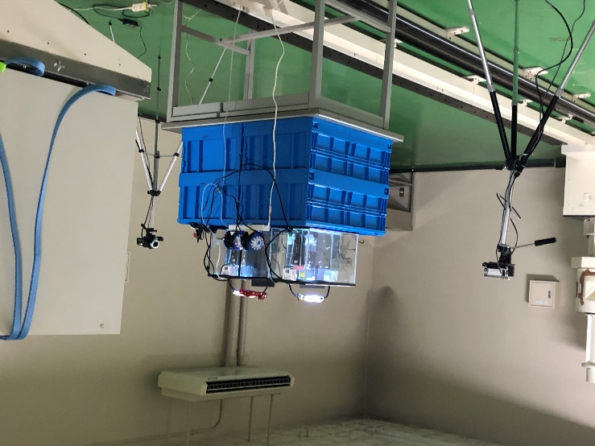
弱い放射線に恒常的に暴露する
低線量・低線量率被ばく
100 mSv 以下 （100 mGy 以下）
福島県浪江町（2021年11月）
3 µGy/h 以下
26 mGy/year
X 200
京都大学放射線生物研究センター
100 mGy/ 7 days =
595 µGy/h
5,214 mGy/year
X 100,000
東京大学生命棟ガンマセル
1 Gy/ 1 min =
60,000,000 µGy/h
525,600 mGy/year
525 Gy/year

Slide 43
低線量・低線量率被ばく
ラジカルが生成されるが、すぐに細胞の抗酸化能によって消失する。
DNA 損傷は生じない。たとえ生じても、すぐに修復される。
発がんのリスクは上昇しない。
ただし、生物影響が皆無である、という意味ではない。

Slide 44
いずれでも、DNA 損傷を直すためには細胞周期を停止することが必要
被爆
被曝
被ばく
放射線に被ばく
DNA 損傷が発生
Cyclins
DAPI
γH2AX
細胞周期を停止
リン酸化された H2AX
ATM
（ataxia telangiectasia mutated）
p53
DNA 損傷を修復
アポトーシス細胞死
DNA-PKcs
Ku70/80
Caspase 3
NBS1
BRCA1
DNA 修復関連遺伝子の欠損個体の多くは精子形成の不全を伴う

Slide 45
?
放射線被ばくによる増加分
生物影響
100
自然発生分
0
0.1
2
3
線量(ミリシーベルト）
1
しきい値無し直線仮説（Linear Non-Threshold : LNT仮説）

Slide 46
低線量・低線量率被ばく
ラジカルが生成されるが、すぐに細胞の抗酸化能によって消失する。
DNA 損傷は生じない。たとえ生じても、すぐに修復される。
発がんのリスクは上昇しない。
ただし、生物影響が皆無である、という意味ではない。

Slide 48
放射線によるヒトの健康への影響（確率的影響＝がんになる可能性）
広島、長崎の被爆データより、1000 mSv の被ばくによってがんの発生率が 60%上昇するとされています。低線量においても、放射線による発がんのリスク（危険性）が被ばく線量に比例して増加すると仮定すると、100 mSv 被ばくによって 6%、20 mSv 被ばくによって 1.2%、10 mSv 被ばくによって0.6% 上昇すると考えられます。
1000 mSv 被ばくによって、発がんリスクは 60% 増加する
100 mSv 被ばくによって、発がんリスクは 6% 増加する
20 mSv 被ばくによって、発がんリスクは 1.2% 増加する
10 mSv 被ばくによって、発がんリスクは 0.6% 増加する
300
1.31 mSv 被ばくによって、発がんリスクは 0.0804 % 増加する
200
0.0804
がんの発生比率（％）
放射線被ばくによる増加分
6
60
100
100
100
100
自然発生分
UNSCARE １９９３年報告
0
100
1000
2000
3000
線量(ミリシーベルト）

Slide 49
「放射能スギ花粉」について
花粉に含まれるのはセシウム。
吸い込むことによる内部被ばくは、年間約 1.68 マイクロ Sv
（茨城大学 理工学研究科 高妻孝光 教授による ）
1.68 マイクロSv 被ばくによって、発がんリスクは 0.000101 % 増加する
10,000 人が 1.68 マイクロSv被ばくすると、がんになる人が（最大で） 3000 人から 3000.003人に増加する。
花粉による放射線被ばくはさほど気にしなくてよいと思います。
魚の汚染について
福島の魚は流通していない。
福島の沿岸漁業は、津波と原発事故で壊滅状態。
⁹⁰S は調べ中。福島産のマダラから 0.03 Bq/kg の⁹⁰S を検出したとの報道あり。
このマダラを 2 kg 食べると、0.00168 マイクロSv 内部被ばくする。
よって、発がんリスクは 0.000000101 % 増加する
福島第一原発の20km 圏近くで釣った魚は食べない方がよいと思いますが、
たとえ１回や２回食べても「ただちには健康被害はない」と思います。

Slide 50
雨どいの出口、排水溝、落ち葉の吹き溜まり、そのほか雨水が溜まるような所は
放射線が高い傾向があります。
たばこ1本の喫煙による発がんリスクは、1 μSv/h の場所に 3.4 時間居続けて被ばくする
線量によるリスクと同じであると計算されます。
ですが、健康被害の可能性の観点からは東葛区域ではどこでも大差ありません。
どこでも健康への被害は現実にはごくわずか（誤差範囲）です。
ペットボトルの水は汚染されていないと思われます。ですが、水道水も常時汚染検査を
しており、安全です。
食べ物の摂取による内部汚染が心配であれば、原発事故の影響がほとんどない西日本、
北海道などが産地の食物をとりよせて摂取することによって、被ばくのリスクを減少させる
ことができるのは事実です。
¹³⁷Csの測定器の検出限界は 20 Bq/kg です。⁴⁰K は食べ物に 30-100 Bq/kg 入っています。
20 Bq/kg x 2 kg x 365 x (1.3 x 10 ⁻⁸ ) = 189.8 uSv。 発がんリスクが 100.011%に
増加する。10,000 人被ばくしたらがんを発病する人が0.34 人増加する。
もともと食物から 0.33 mSv = 330 uSv 被ばくしている。
年間２０ミリシーベルト以下の被ばくは、事実上健康には影響ありません。
むしろ、不必要に心配してストレスに感じるほうが健康に悪影響をもたらします。
ですので、健康、清潔に留意して普通の生活をしていれば、健康への影響は事実上ありません。
ただし、放射線による健康への被害が心配で心配で、ストレスになるようであれば、
不安をなくすために、水や食物を取り寄せることも十分に意味があると思います。

Slide 51
年間２０ミリシーベルト程度までの被ばくは、事実上健康には影響ありません。
むしろ、不必要に心配してストレスに感じるほうが健康に悪影響をもたらします。
放射線の確かな知識をもって、放射線を適切に怖がることが大切
こわがりすぎて、ストレスで体を壊してほしくない。
こわがりすぎて、日常の生活が壊れては本末転倒。
こわがりすぎて、わが身を守ることを優先するあまり、福島、宮城、岩手の被災者、原発事故被害者の救済が後回しになることがあってはならない。
市民と行政がタッグを組んで除染など原発事故の復旧作業をすすめるためには、市民と行政の双方が放射線についての確かな知識をもって、理性的に行動することが必須。

